Slide 1
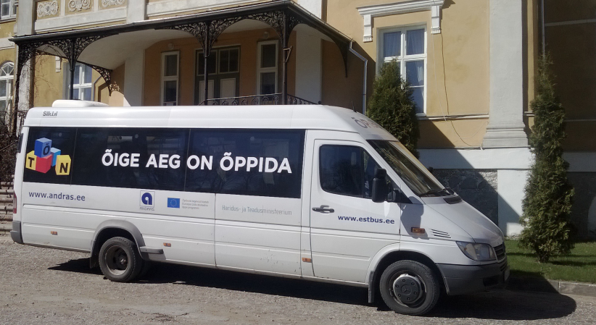
Õpibussi kevadine ringreis
Leonore Riitsalu Õpibussi projektijuht 2014 märts - mai

Slide 2
2 kuud, 6 maakonda ja 43 peatust

Slide 3
Mis? Miks? Kellele?
Õpibuss Põlvamaal, Saaremaal, Valgamaal, Ida-Virumaal, Jõgevamaal ja Läänemaal
21 pikemat peatust ehk teavitusüritust
Õppimisvõimaluste tutvustamine
Kõigile täiskasvanutele, eriti oodatud olid madalama haridustasemega inimesed, aga infot ja ideid jagus kõigile

Slide 4
Õpibuss tõi ja viis koju tagasi kah

Slide 5
Pikemad peatused
Räpina Aianduskool, Tercare Koolituskeskus Põlvas, Aste lasteaed, Kiratsi seltsimaja, Kuressaare Täiskasvanute Gümnaasium, Kuressaare Päästeteenistus, Sõmera hooldekodu, Orissaare vallavalitsus, Otepää Palveränduri Kogudus, Lüllemäe rahvamaja, Ulvi raamatukogu, Tudulinna raamatukogu, Mäetaguse rahvamaja, Iisaku raamatukogu, Põltsamaa vallavalitsus, Jõgeva Täiskasvanute Keskkool, Kuremaa loss, Siimusti raamatukogu, Palivere noortekeskus, Ridala raamatukogu, Lihula raamatukogu

Slide 6
Õpibussi ürituse kava
Inspiratsioon endas julguse leidmiseks ja õppima minemiseks – kohalik aasta õppija
Karjäärinõustamine – Rajaleidja või Töötukassa esindajad
Õppimisvõimalused piirkonnas – kutsehariduskeskuse, täiskasvanute gümnaasiumi, ametikooli, teiste koolituse pakkujate ja KOV esindajad
Palgatöö pole ainus võimalus – ettevõtlus-arenduskeskuste esindajad

Slide 7
Infomaterjalid sai koju kaasa

Slide 8
Tagasiside
Kõik oli väga hästi! Selliseid üritused on kasulikud ja vajalikud. Kindlasti jätkake selliste üritustega (Otepää 09.04)
Tänud prii sõidu eest! (Põlva 27.03)
Õppida võiks, kui oleks kindel, et saab kodukohas kõrgepalgalise töö. (Räpina 25.03)
Ei oska valida, mida õppida, võimalusi on nii palju. (Kiratsi 31.03)
Ah mis nüüd mina, ma juba nii vana. (Aste 31.03)

Slide 9
Lisaks osalejaile said kasulikku infot ka esinejad ja korraldajad
Ühes ruumis koos koolitajad, karjäärinõustad, Töötukassa, Arenduskeskuse, KOV jt esindajad
Fotograafia kursus Kuremaal
Kohtusid piirkonna inimesed
Silditegija ja juuksur Paliveres
Puutöö spetsialist ja kutsehariduskeskus Iisakul
Julgus ettevõtlusega alustamiseks
MTÜ Rahatarkus

Slide 10
Suur aitäh
maakondlikele TÕN koordinaatoritele, valla- ja maavalitsuse, kutsehariduskeskuste, täiskasvanute gümnaasiumite, raamatukogude, seltsimajade, Töötukassa ja Ettevõtlus-Arenduskeskuste esindajatele aktiivse kaasalöömise, ettekannete ja korraldamise eest!

Slide 11
Aitäh Sulle
Sirje Plaks, Kristel Klammer ja Kalev Kukk Ander Sile, Anneki Teelahk, Anneli Vaarpu, Annika Tagaküla, Cynne Põldäär, Diana Ots, Egon Erkmann, Heli Smigelskene, Helle Jammer, Helle Kajaste, Hilja Tamm, Ilme Õunapuu, Ingrit Kera, Kalle Kahju, Katriin Pikhof, Krista Pedak, Kristi Moorits, Kristine Eerik, Liina Võsaste, Ly Kallas, Maire Merioja, Mare Taar, Marika Prave, Merike Juhanson, Merike Tõldsepp, Pille Tutt, Reet Kikkas, Silja Peters, Tiina Kalvik, Tiina Ojamäe, Tiina Suban, Tiina Tuur, Tiiu Mägi, Varje Ojala-Toos, Varje Paaliste, Vilvi Maiste ja palju palju teisi tublisid Eesti inimesi!

